Slide 1


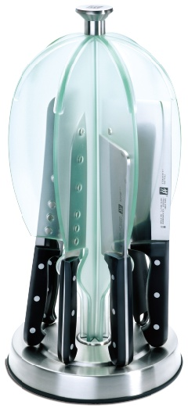
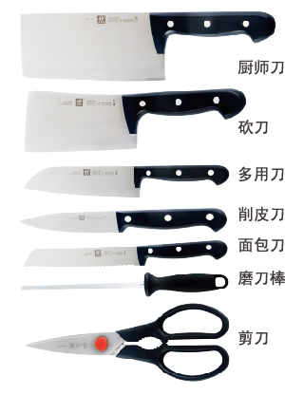
ZW-K28
TWIN Chef 刀具八件套
市场参考价：3918.00
批发价：1943.00
货号：34931-011-722
厨师刀：专为传统中式料理而设，切肉、鱼、蔬菜均可。由于刃口较薄切勿用于砍骨。
多用刀：刀身轻巧，特别适合女性使用，适用于熟食、蔬菜、瓜果等，生熟分开更卫生。
削皮刀：尖头小刀，用途多样，削各种蔬果皮，切配冷盘等皆可。
砍刀：用来砍骨，各种大小骨头均可轻松胜任。设计小巧，连女性都能使用。
面包刀：锯齿型刃口，适用于切割硬皮面包，不起屑；还可用于切割微冻肉类。

